Slide 1

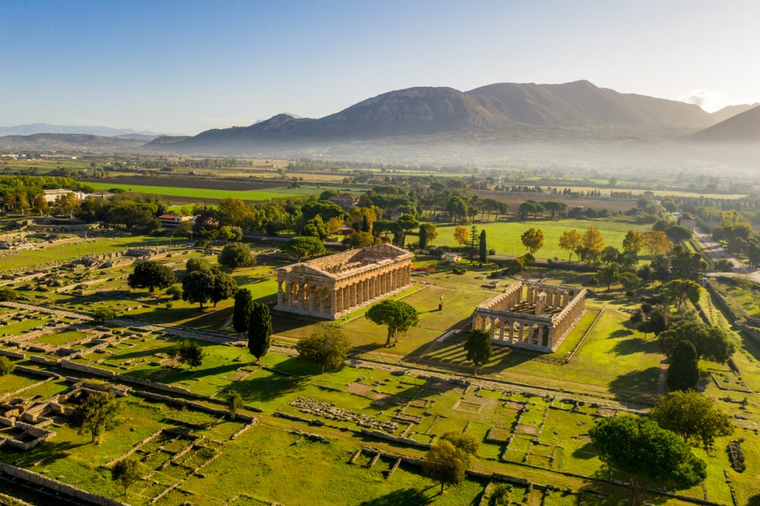
Historische Archäologie als materielle Quelle der
Geschichte des Altertums

Slide 2
5. Einführung in die Hellenistische und
Römische Archäologie
21.11.23
Materielle Kultur der hellenistischen Gesellschaften: Ein überblick

Slide 3
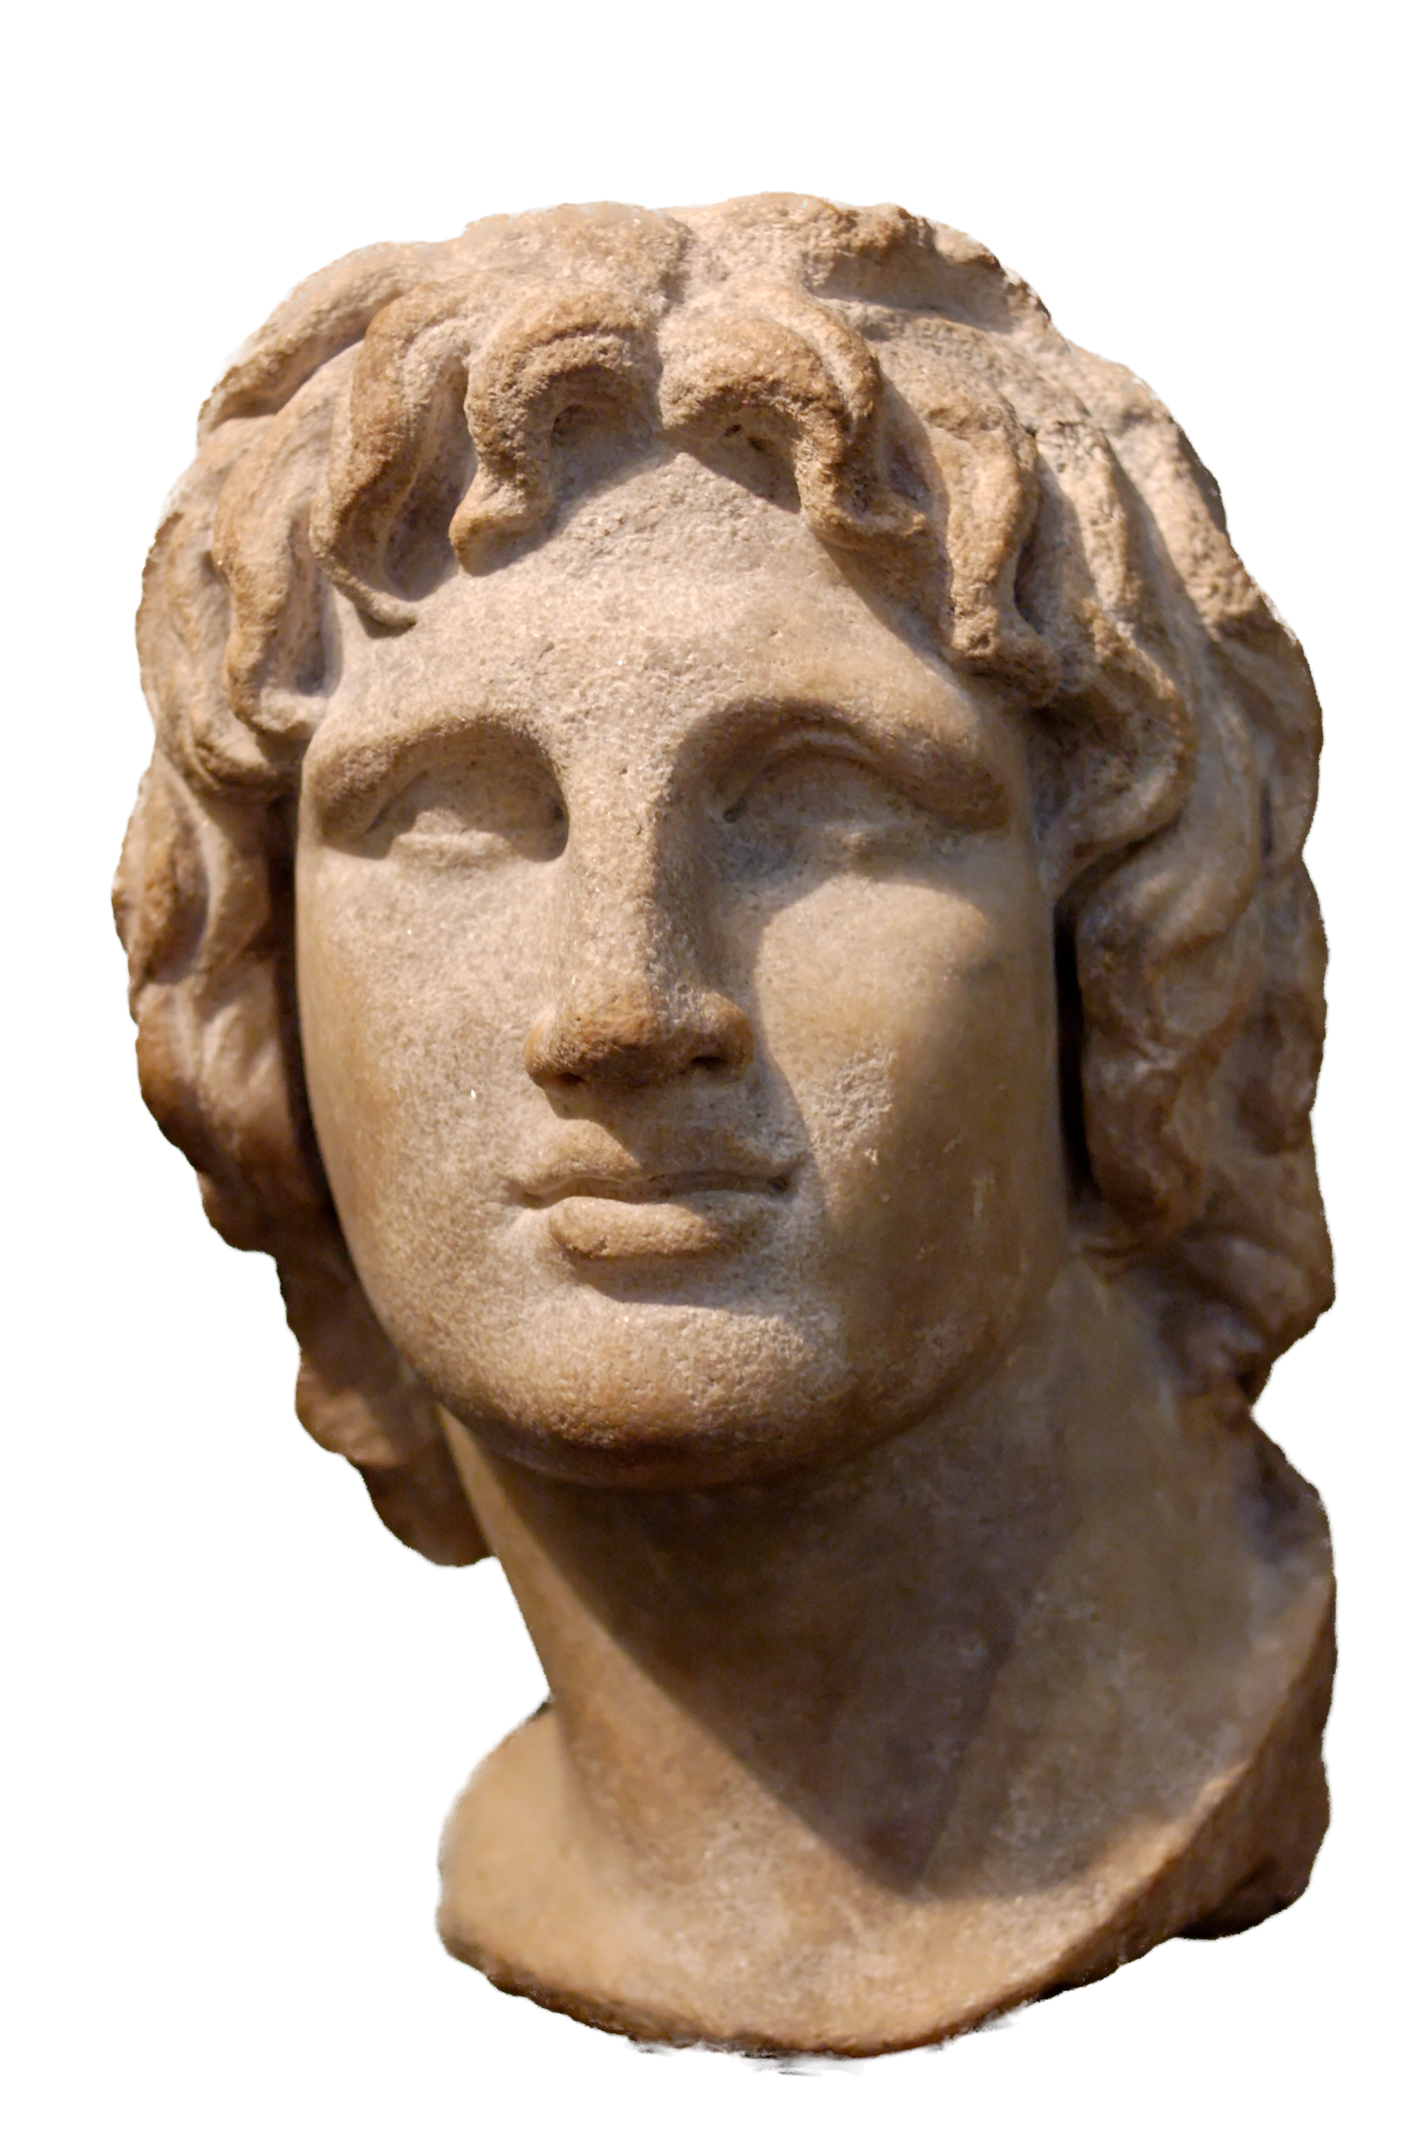
hellenismus
323 v. Chr. – 31 v. Chr.
Ende der Poleis und tiefgreifende soziale, politische und religiöse Veränderungen.
Globalisiertes Zeitalter:
kultureller und sozialer Austausch zwischen den verschiedenen Kulturen des Mittelmeerraums, der auch eine neue figurative und materielle Kultursprache hervorbringt;
diese figurative, sprachliche und materielle Koine ist griechisch.

Slide 4
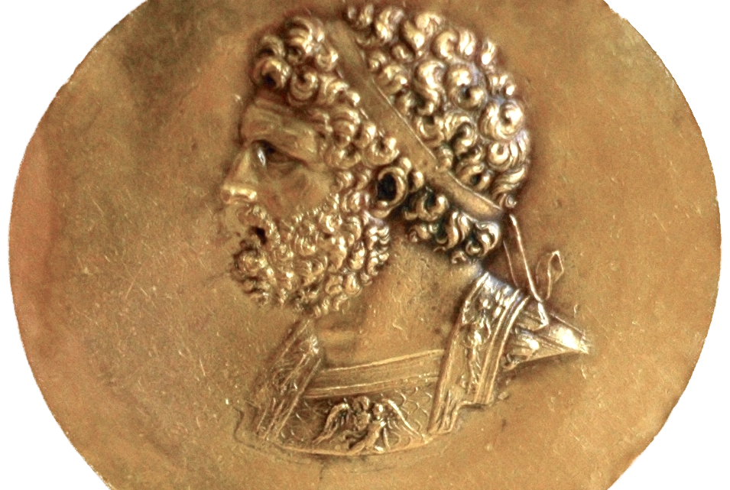
338 v. Chr.: Schlacht von Chaironeia.
337 v. Chr.: Korinthischer Bund.
Die politische und soziale Unabhängigkeit der griechischen Poleis ist nun eingeschränkt worden.

Slide 5
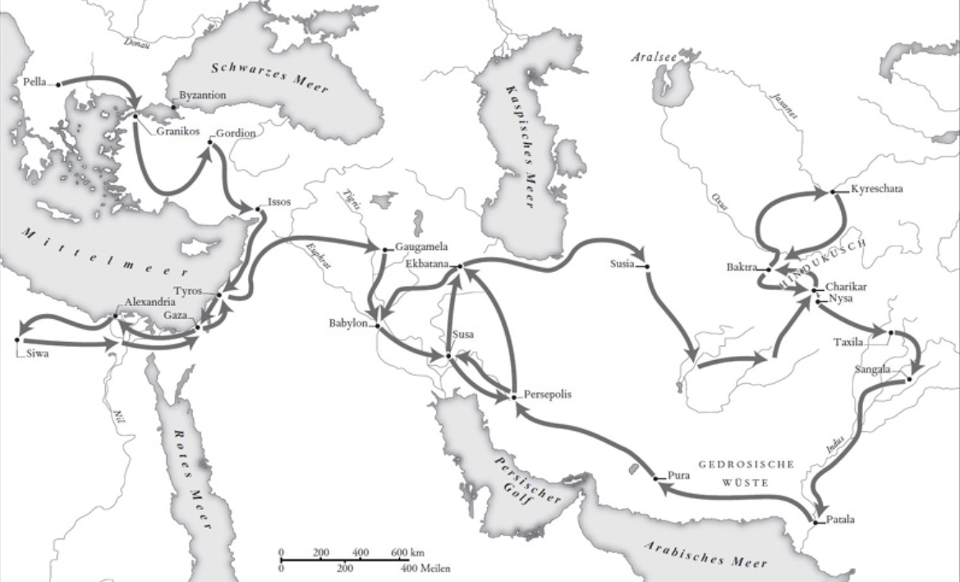
Hellenisierung der Gesellschaften bis Afghanistan.
Alexanders Eroberungszug

Slide 6
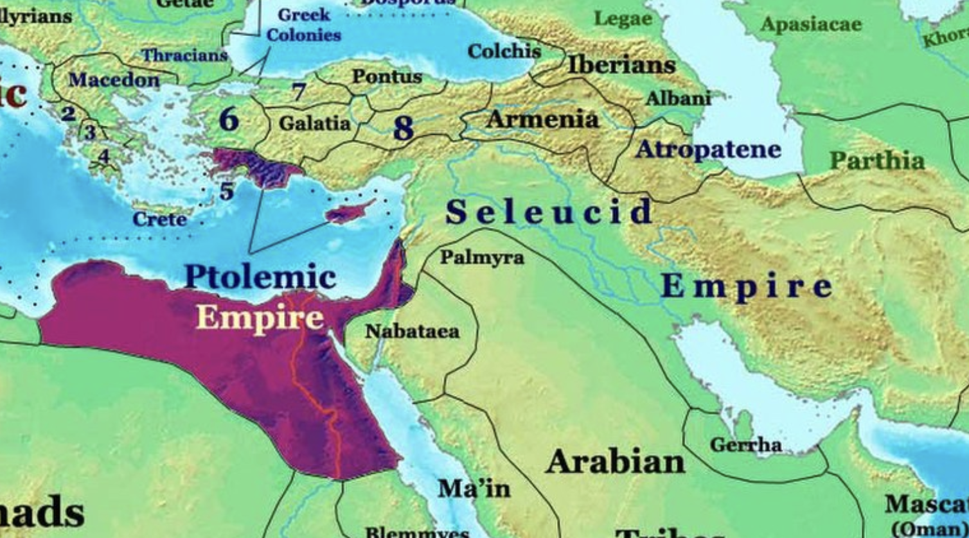
Ptolemäische Dynastie:
Ägypten, einige Inseln in der Ägäis, die Südtürkei, Zypern, Libyen und Syrien. Dieses Reich bestehet bis 31 v. Chr. Letzte Königin ist Kleopatra.
Antigonische Dynastie:
Mazedonien und Teil Griechenlands.

Slide 7
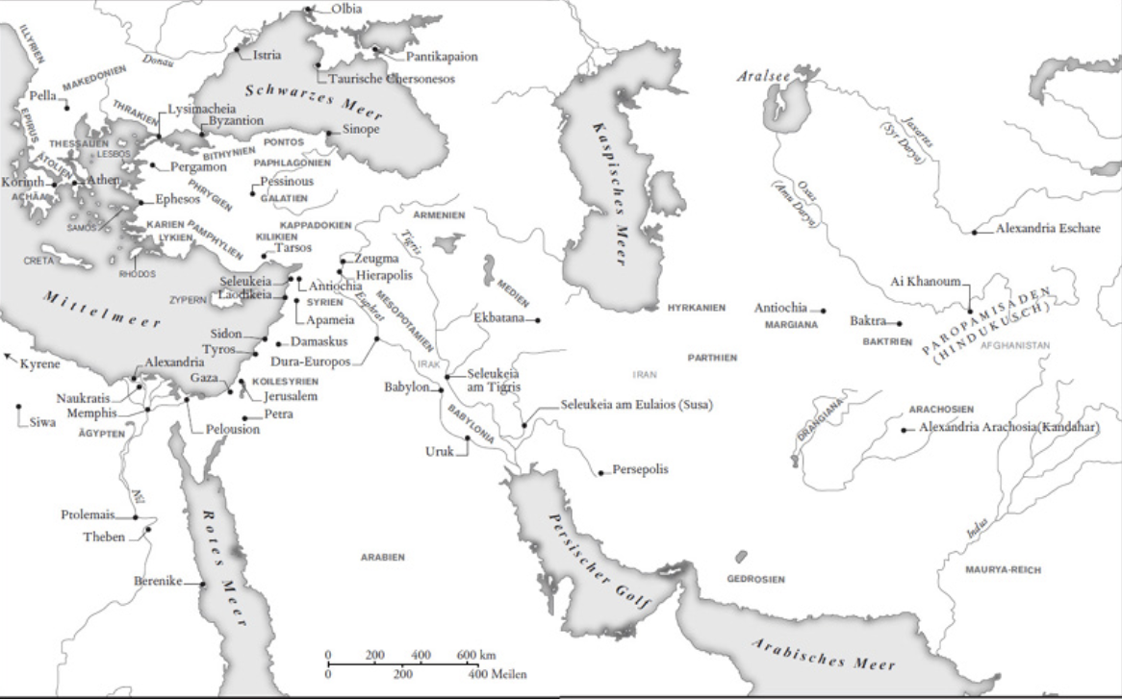
Dynastie der Seleukiden:
Östlicher Teil, von der Türkei bis nach Afghanistan.
Die Seleukiden verloren zwischen dem 3. und 2. Jahrhundert v. Chr. einige Gebiete im Osten – Baktrien (Afghanistan) – und im Westen – insbesondere einen großen Teil der Türkei.
In der Türkei wurde ein neues hellenistisches Königreich gegründet: das Königreich der Attaliden mit der Hauptstadt Pergamon.

Slide 9
„Demnach handelt es sich um das Zeitalter, in dem die führenden Griechenstaaten ihre volle Selbständigkeit an den anfangs halbbarbarischen, makedonischen Nachbarn verloren haben, während sich zugleich dem Griechentum im Gefolge des Alexanderzugs die Möglichkeit einer Ausbreitung bis weit nach Asien hinein eröffnete. Alexander selbst steht chronologisch am Beginn dieser Epoche; ihr Ende ist ein langsamer Prozess der allmählichen Unterwerfung des gräko-makedonischen Staatensystems unter die Parther und Saken im Osten sowie unter die Römer am Mittelmeer.” Und noch dazu (und das interessiert uns, weil es um die materielle Kultur der Gesellschaft geht): „Hierin zeigt sich, dass neben dem staatengeschichtlich bestimmten Begriff des Hellenismus noch ein anderer, nicht ganz deckungsgleicher in Gebrauch ist, der sich an der Kultur- und Kunstgeschichte orientiert.“
Hans Lauter

Slide 10
„Er bezieht sich auf die Tatsache, dass im 'Hellenismus' das Griechische zur dominierenden und integrierenden Kulturmacht der gesamten Alten Welt geworden war, sicher mitausgelöst durch die politische Expansion der Makedonen nach Vorderasien und Ägypten. Als 'hellenistisch' in diesem Sinn können dann aber zunächst auch jene griechischen Gebiete gelten, die außerhalb des eigentlich gräko-makedonischen Staatensystems geblieben waren oder doch nur losen Kontakt zu ihm hatten wie die alten westlichen Kolonien in Unteritalien und Sizilien oder die Kolonien am Schwarzen Meer. Darüber hinaus haben italische Völker, allen voran Rom, früh anerkannt, dass 'Griechischsein' und Bildung identisch geworden waren. Freiwillig und ohne politischen Druck hellenisierten sie sich selbst vielleicht stärker als die meisten Syrer, Iraner und Ägypter unter direkter gräko-makedonischer Herrschaft. Kulturgeographisch rechnen somit größere Teile Italiens zeitweise ebenfalls zur 'hellenistischen Welt'; übrigens ist auch das punisch-numidische Nordafrika nicht frei von griechisch-hellenistischen Einflüssen geblieben.“
Hans Lauter

Slide 11
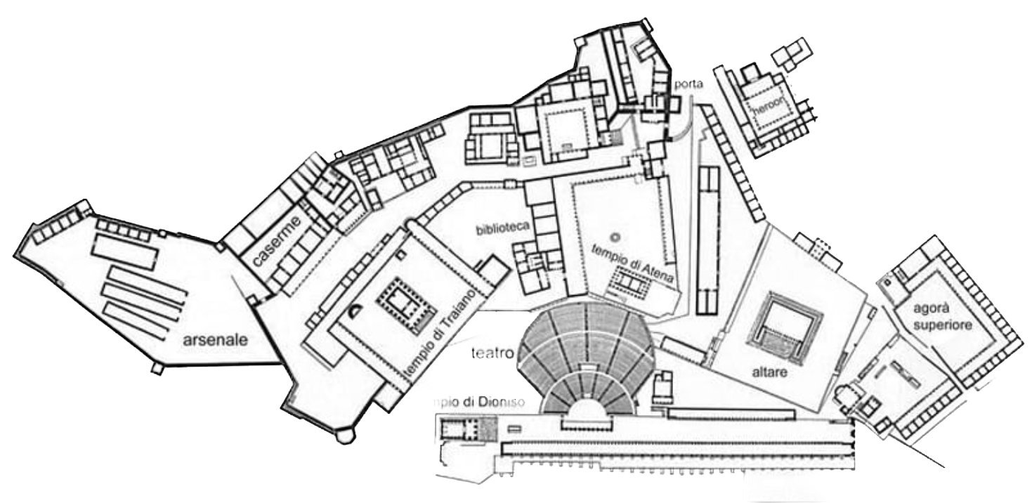
Politisches, wirtschaftliches und administratives Zentrum ist nun der Palast, der aus den königlichen Residenzen, Kultur-Bauten (Museum, Bibliothek), Kontrollgebäuden (Kaserne, Gefängnis) und aus Verwaltungsgebäuden besteht.
Palast
Bibliothek
Kaserne
Tempel und Agora
Pergamon, Akropolis

Slide 12
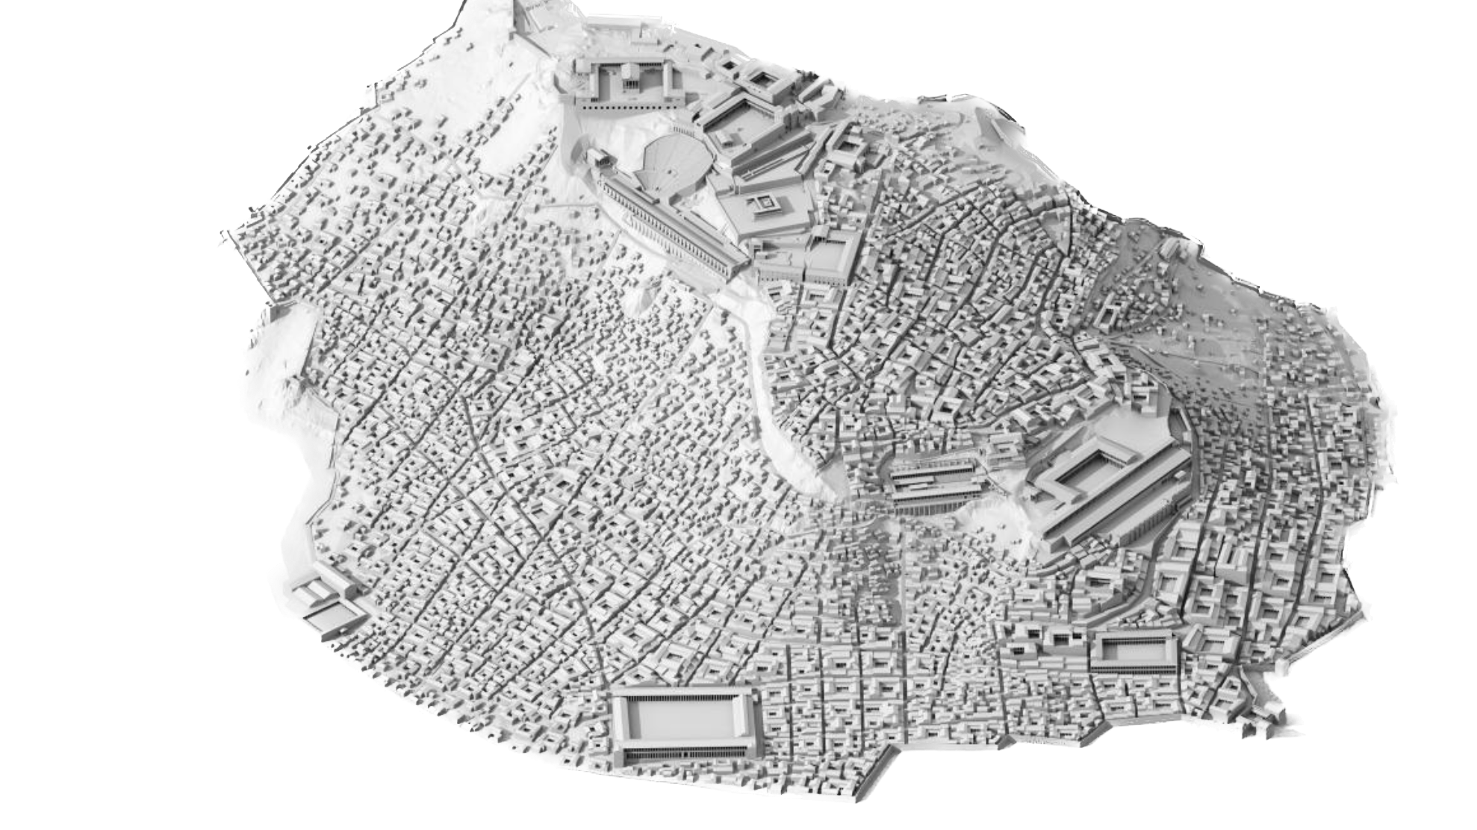

Slide 13
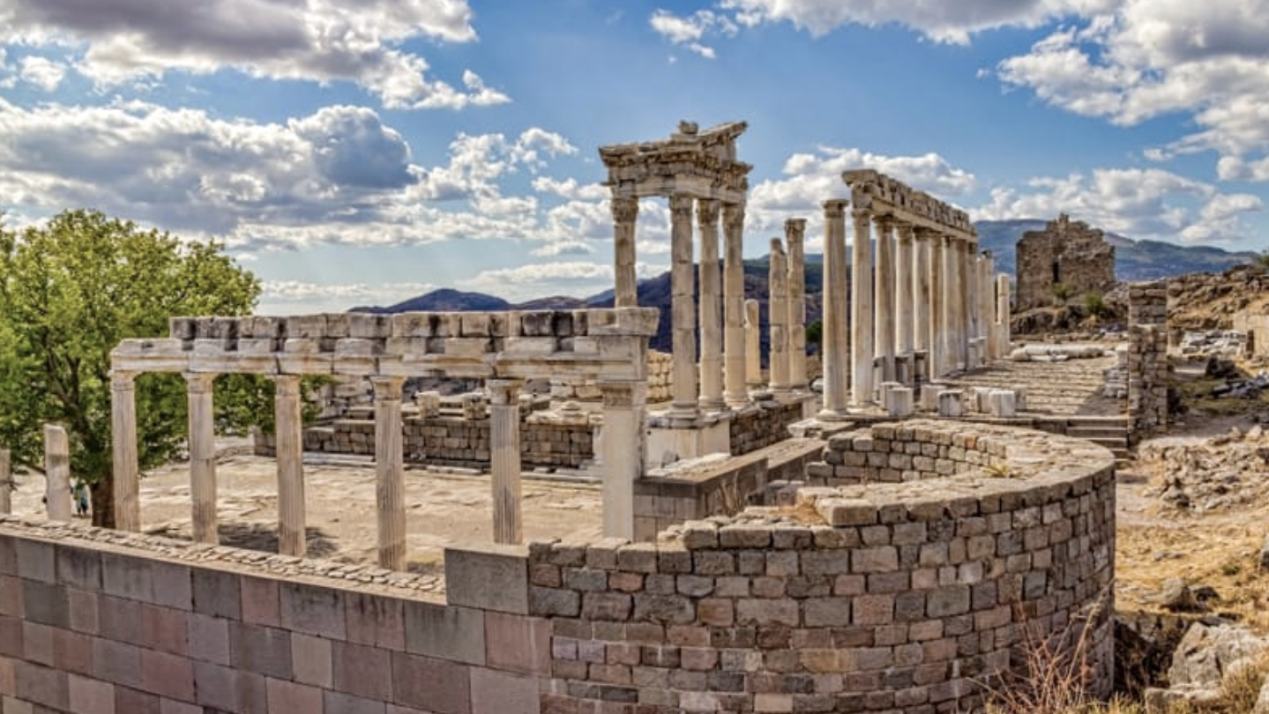
Pergamon

Slide 14
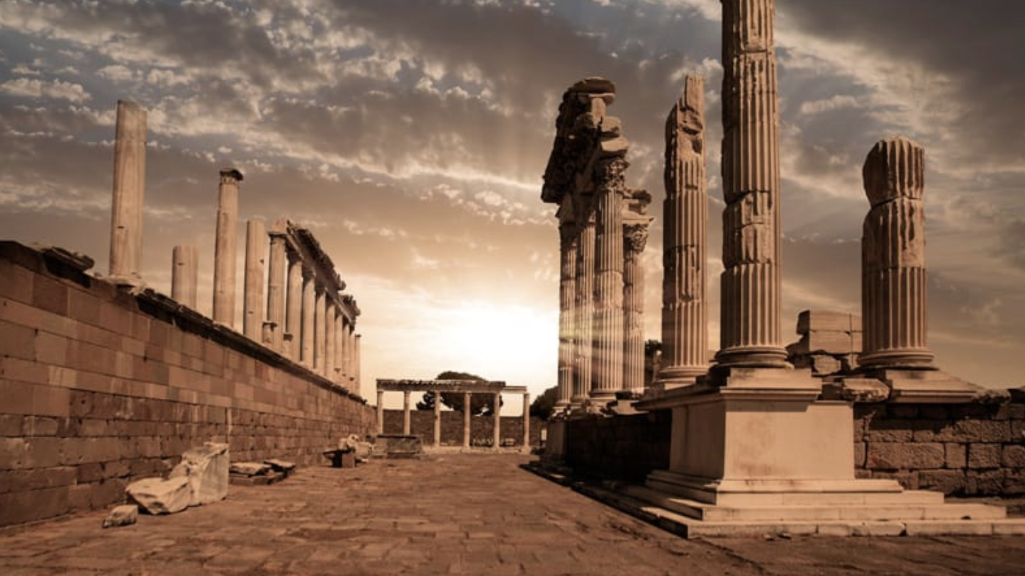
Pergamon

Slide 15
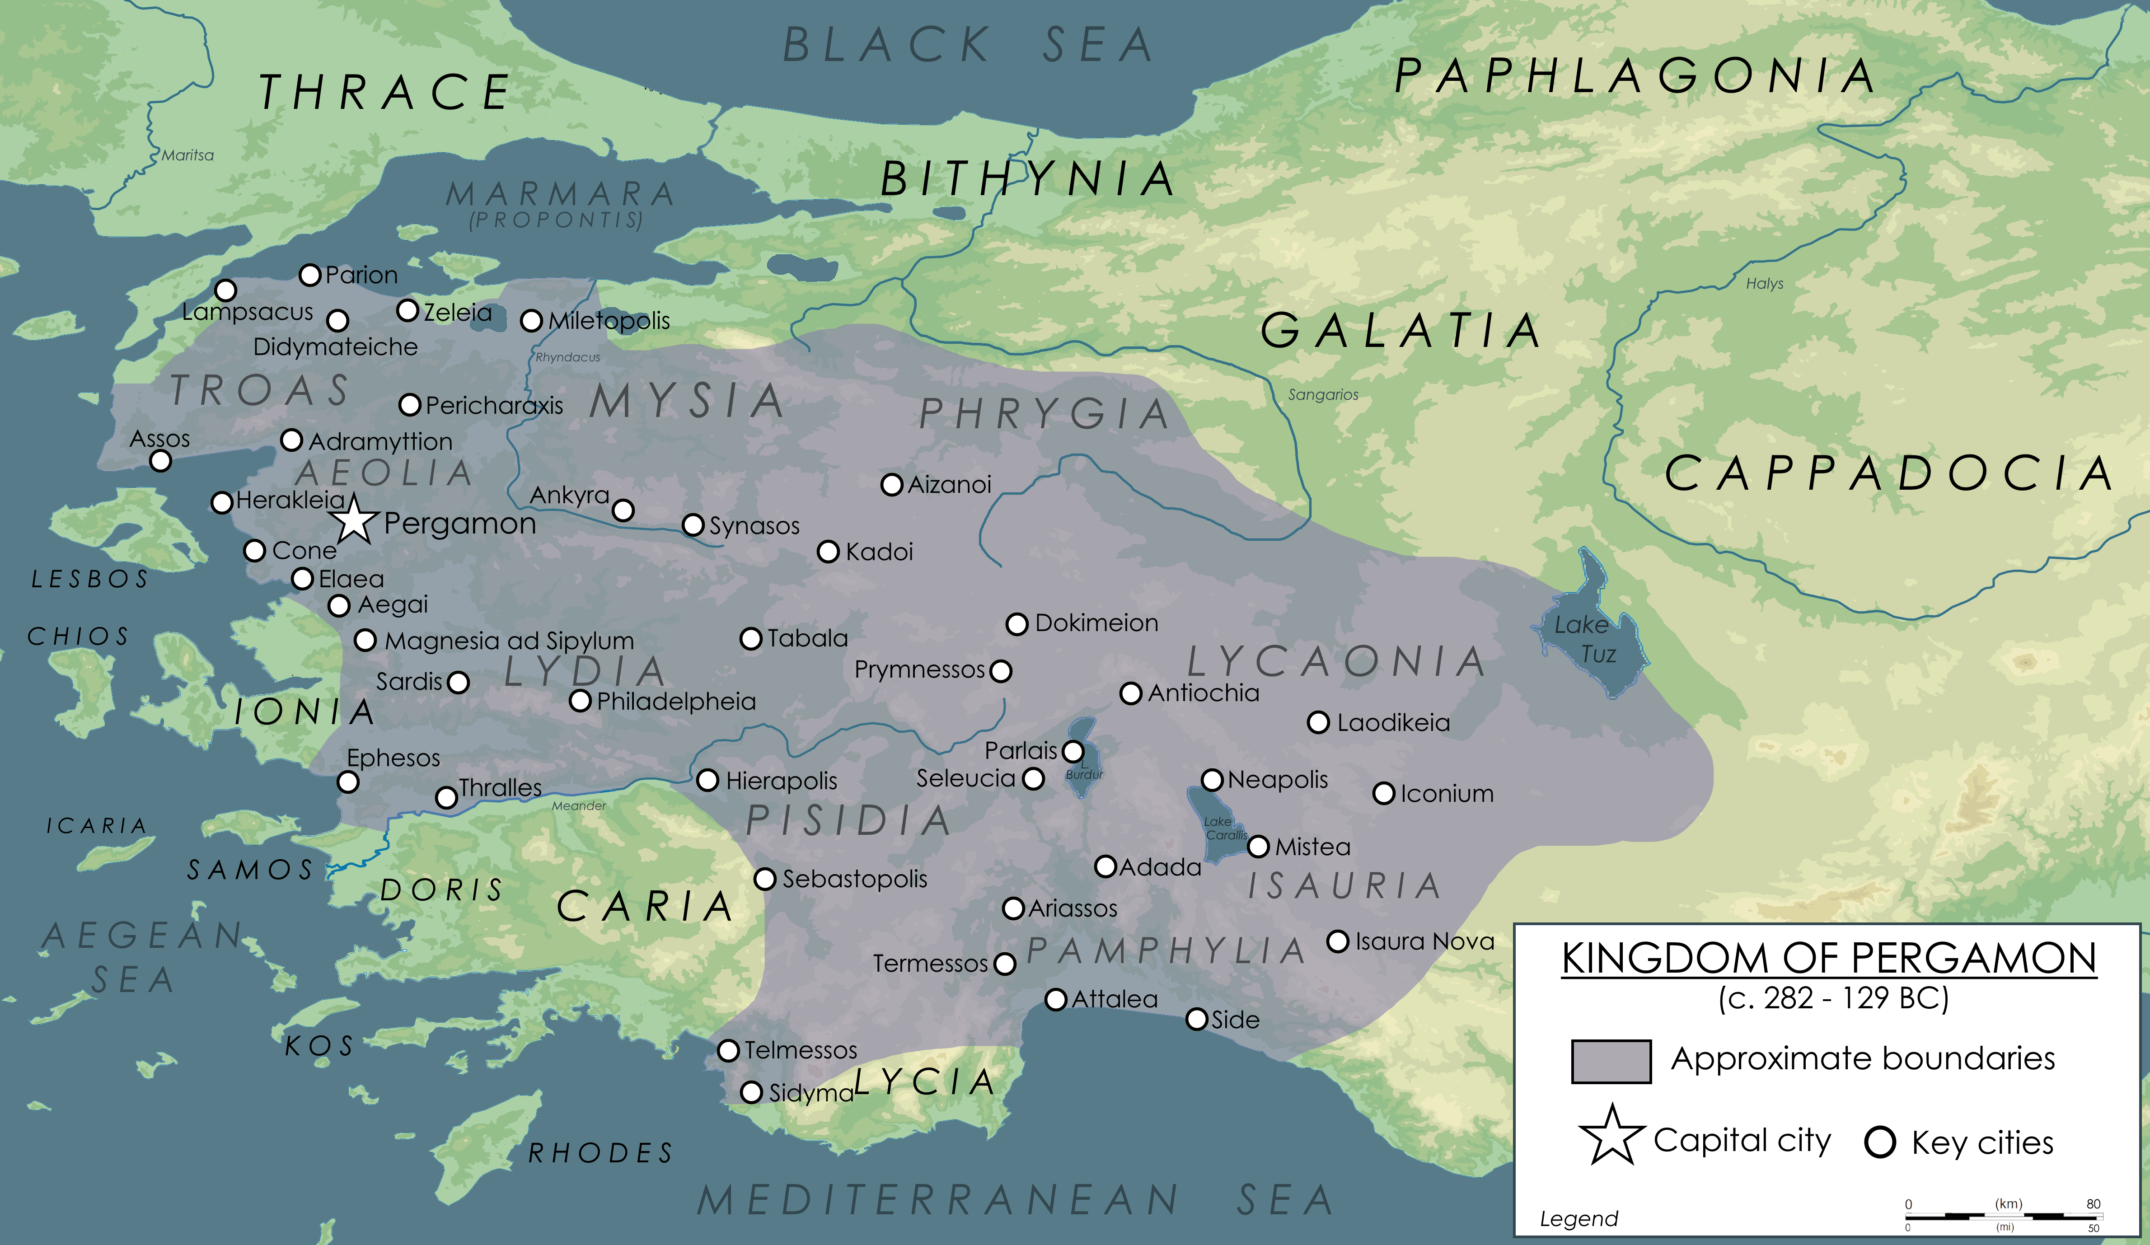
http://www.pergamon.secondpage.de/

Slide 16
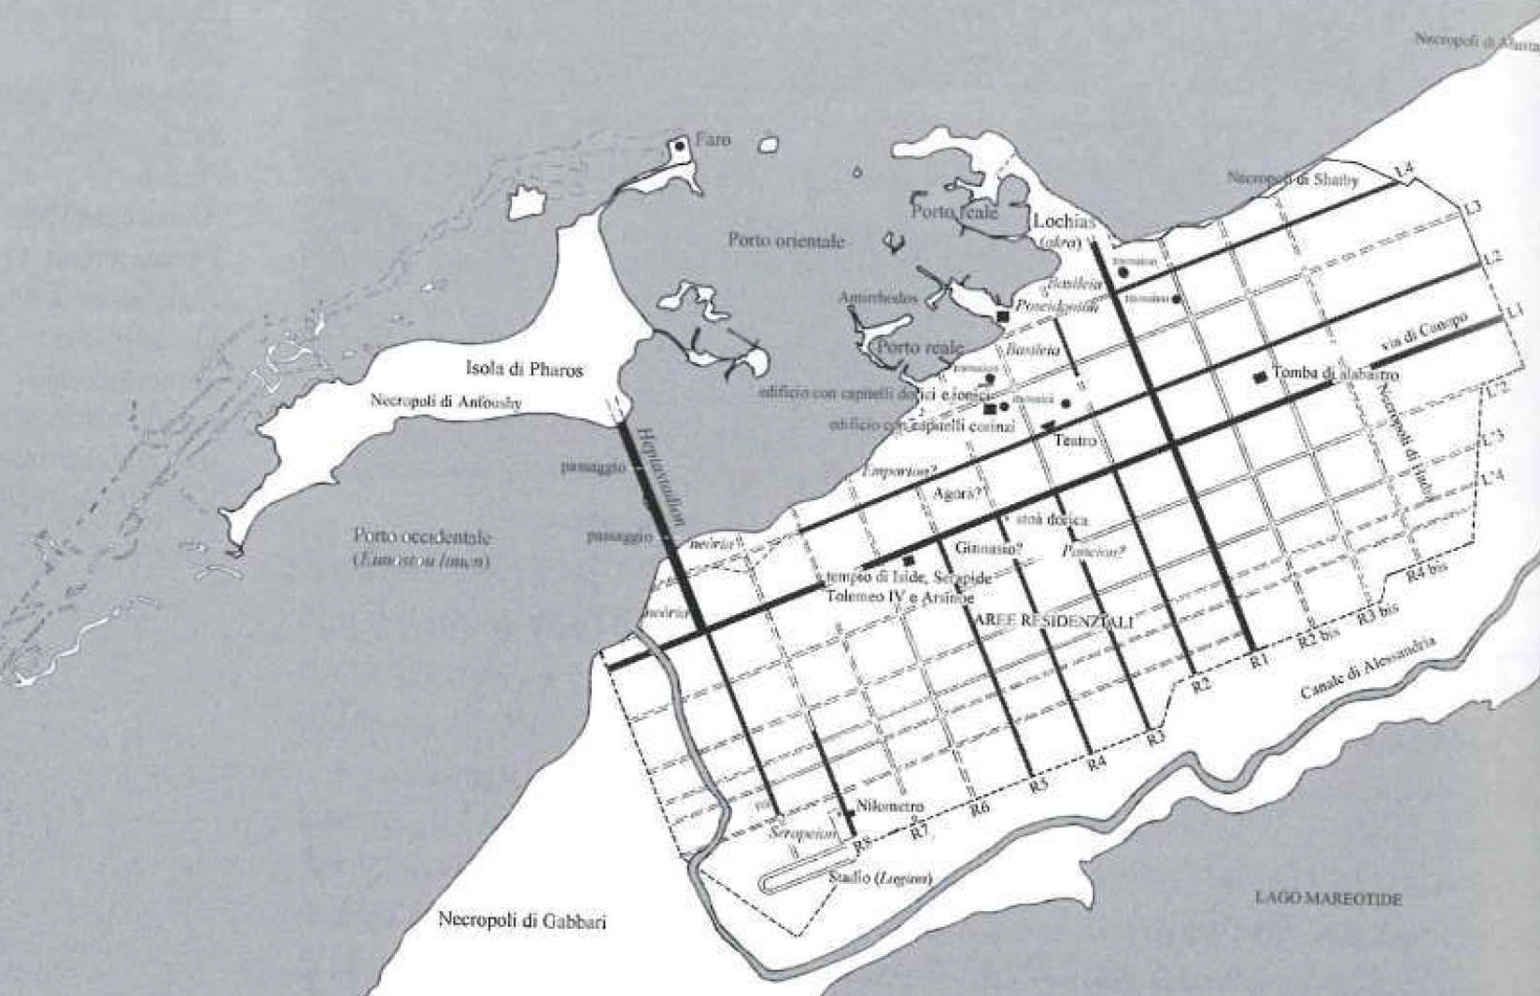
Alexandria

Slide 17
E. Lippolis:
"In Alexandria nimmt die Abfolge der Monumente in der Stadt eine sehr repräsentative Funktion ein: die große zentrale Kanopenstraße, die Agora, das Tychaion, die Sema, die Turnhalle, das Stadion entwickeln sich nebeneinander, in einer Abfolge von Kolonnadenräumen, durch die sich die Macht selbst feiert, indem sie sich sichtbar
macht, bis hin zu den Schwellen der königlichen Viertel, zu denen der Palast, die Pavillons, der Privathafen, die wichtigsten kulturellen Einrichtungen wie das Museum und die Bibliothek gehören".

Slide 18
"Der privilegierte Ausstellungsort (der königlichen Macht) ist die Stadt, insbesondere die Hauptstadt; deshalb wird die Organisation der Räume auf instrumentelle Weise organisiert, als sie eine erweiterte Bühne wäre. Von Rhodos bis Alexandria sind die Straßen und die öffentlichen, politischen, sakralen und kulturellen Räume eigentlich Schauplätze der gesellschaftlichen Repräsentation, sowohl im Alltag durch Gebäude, Inschriften und Festdenkmäler als auch gelegentlich in ihrer Funktion als Kulisse für kultische Feste und militärische Triumphe".

